Slide 1



Pengujian Akurasi Akor Pada Suara Musik Piano Dengan Metode Convolutional Neural Network (CNN)
Nama : Muhammad Kamal Yasya
NIM : 92216162
Pembimbing : Dr. Onny Marleen
T E S I S PASCASARJANA

Slide 2
Latar Belakang
Teknologi kecerdasan buatan memiliki banyak kegunaan sehingga mampu membuat komputer dan perangkat selular untuk melakukan verifikasi wajah, pengenalan suara, pengenalan sidik jari, memberikan rekomendasi video, dan masih banyak lainnya.
implementasi kecerdasan buatan dalam dunia permusikan tergolong banyak, namun dalam hal akurasi masih kurang akurat seperti Chord Recognition.
Chord Recognition adalah sebuah sistem atau aplikasi untuk mengetahui atau mengukur akor secara tepat.
Metode yang sering digunakan adalah metode Convolutional Neural Network (CNN).
Convolutional Neural Network (CNN) adalah salah satu metode Machine Learning dari pengembangan Multi Layer Perceptron (MLP) yang didesain untuk mengolah data dua dimensi. CNN dikatakan pengembangan lebih lanjut dari MLP karena CNN menggunakan metode yang mirip dengan MLP

Slide 3
Identifikasi Masalah
Berdasarkan latar belakang telah diuraikan, maka penelitian ini akan menguji akurasi metode CNN dalam melakukan pengenalan terhadap data lagu yang dimainkan dengan menggunakan alat musik Piano. Data latih yang digunakan adalah suara instrumen piano dalam bentuk format mp3 dan wav. Data latih akan direkam dengan bantuan aplikasi Audacity dan akan dipisah menjadi potongan-potongan lagu berdasarkan jenis akor dan not pada piano.

Slide 4
Batasan Masalah
Jumlah instrumen yang digunakan adalah instrumen piano.
Format file instrumen yang dapat diterima hanya file dengan format mp3 dan wav.
Data yang diuji terdiri dari 12 kelas Major dan 12 kelas Minor.

Slide 5
Tujuan Penelitian
Adapun tujuan dari penelitian ini adalah untuk mengukur tingkat akurasi dari metode Convolutional Neural Network (CNN) dalam melakukan pengenalan terhadap data lagu yang dimainkan dengan menggunakan alat musik Piano.

Slide 6
Kegunaan Penelitian
Peneliti
Penelitian ini dapat digunakan sebagai tambahan pengetahuan tentang metode CNN dalam melakukan pengenalan otomatis.
Peneliti Selanjutnya
Penelitian ini dapat digunakan untuk sebagai referensi untuk penelitian selanjutnya bagi peneliti lain yang berminat untuk mempelajari Kecerdasan Buatan.
Pemusik Amatir
Penelitian ini dapat digunakan sebagai bahan acuan untuk menentukan akor dari sebuah lagu atau nada.

Slide 7
Kajian Penelitian
NO | Tahun | Peneliti | Judul Penelitian | Metode | Hasil
1 | 2018 | Ananda Dwi R, Firdha Imamah, Yusuf Mei Andre S, Ardiansyah | Aplikasi Chatbot (MILKI BOT) Yang Terintegrasi Dengan Web CMS Untuk Customer Service Pada UKM Misnu | Metode yang digunakan adalah metode extreme programming dan dikoneksikan dengan Web CMS milik UKM Misnu | metode yang diusulkan oleh peneliti berhasil diterapkan pada sistem Customer Service UKM Misnu
2 | 2018 | Muhammad Sahid S Sadaton, Rendra Soekarta | Perancangan Sistem Informasi Pariwisata Kota Sorong Menggunakan WEB Dan LINE@ Chatbot Sebagai Media Informasi Pariwisata | Metode yang digunakan adalah waterfall dan platform yang digunakan adalah LINE@ | Metode yang diusulkan oleh peneliti menunjukkan keberhasilan perancangan chatbot sebagai media penyedia informasi
3 | 2019 | Eka Yuniar, Heri Purnomo | Implementasi Chatbot "ALITTA“ Asisten Virtual Dari Ballitas Sebagai Pusat Informasi di Ballitas | Metode pengembangan yang digunakan oleh peneliti dengan platform berbeda serta penambahan NLP di dalamnya | Penelitian ini berhasil menunjukkan pengembangan chatbot dengan platform Telegram dan ditambahkan NLP untuk membuat bot yang mampu belajar sendiri

Slide 8
Kajian Penelitian (lanjutan)
NO | Tahun | Peneliti | Judul Penelitian | Metode | Hasil
4 | 2019 | Junadhi, Mardainis | LINE Chatbot Informasi Cuaca Wilayah Indonesia | Metode yang digunakan adalah metode yang waterfall dengan penggunaan platform LINE yang digunakan peneliti | metode yang diusulkan oleh peneliti berhasil menampilkan informasi mengenai cuaca berdasarkan format masukan yang ditentukan
5 | 2019 | Marline Wijaya, Junaedy, Hamdan Arfandy | Perancangan Chatbot Untuk Informasi Penerimaan Mahasiswa Baru Pada STMIK Kharisma Makassar | Metode yang digunakan adalah pemanfaatan cloud service sebagai jembatan antara chatbot dengan sumber data | Penelitian berhasil menerapkan Sistem layanan chatbot yang web servicenya diletakkan pada cloud service

Slide 9
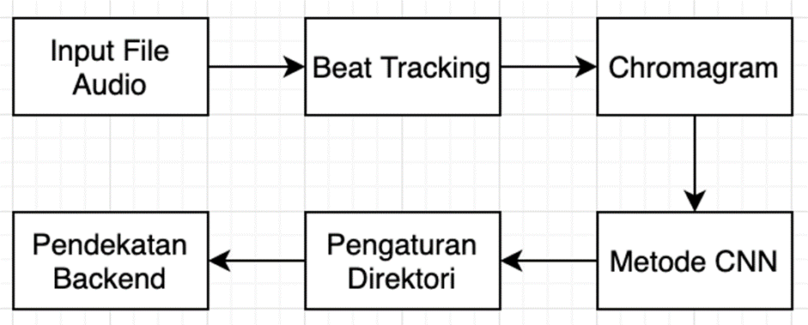
Kerangka Pemikiran

Slide 10
Tabel 3.1 Citra Data Latih Dan Data Validasi
Kelas | Data Latih | Data Validasi
A | 48 | 12
A# | 50 | 9
A#m | 248 | 15
Am | 84 | 27
B | 61 | 14
Bm | 53 | 13
C | 76 | 16
C# | 44 | 11
C#m | 77 | 16
D | 79 | 25
D# | 57 | 13
D#m | 24 | 8
Dm | 48 | 12
Em | 56 | 13
F | 56 | 13
F# | 67 | 13
F#m | 54 | 13
Fm | 74 | 17
G | 131 | 17
G# | 54 | 19
G#m | 54 | 13
Gm | 75 | 16
Jumlh | 1655 | 347

Slide 11
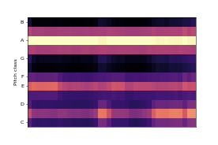
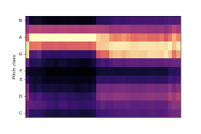
Akor pada gambar chromagram
Gambar 3.1 Contoh Data Latih Akor A
Gambar 3.2 Contoh Data Validasi Akor A

Slide 12
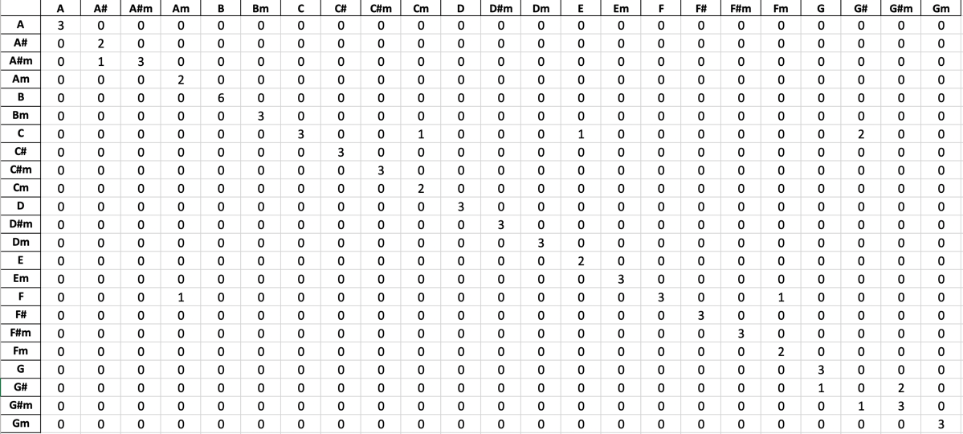
Tabel 4.1 Hasil Confusion Matrix

Slide 13
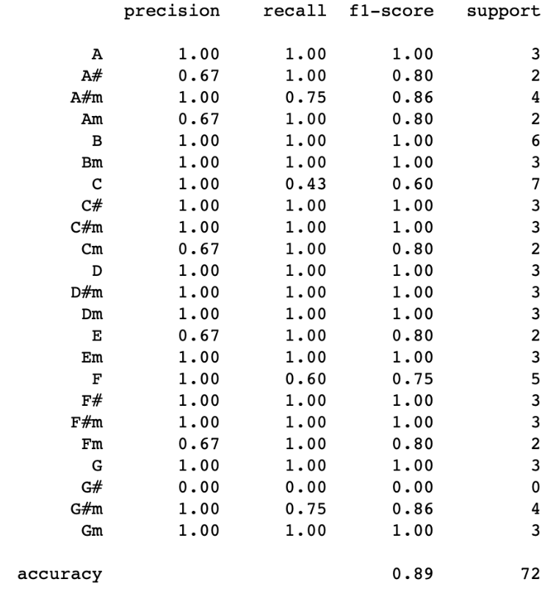
Tabel 4.2 Perhitungan Precision, Recall, F1-score, dan Support

Slide 14
Hasil Pengujian Pengenalan Akor Data Lagu
Tabel 4.27 Perhitungan Precision, Recall, dan F1-Score Pengujian Lagu “Fly Me To The Moon”
Y True | Precision | Recall | F1-Score | Total
Am | 1,00 | 0,44 | 0,61 | 16
C | 0,71 | 0,50 | 0,59 | 10
Dm | 1,00 | 0,50 | 0,67 | 4
Em | 1,00 | 0,60 | 0,75 | 5
F | 0,55 | 0,35 | 0,43 | 17
G | 1,00 | 0,62 | 0,77 | 29
Macro Avg | 0,38 | 0,22 | 0,27 | -
Weighted Avg | 0,87 | 0,51 | 0,64 | -

Slide 15
Tabel 4.28 Jumlah Kesalahan Prediksi Pengujian Pengenalan Akor Lagu “Fly Me To The Moon”
Y True | Y False | Jumlah Kesalahan
Am | A | 7
 | C | 2
C | Cm | 3
 | F | 2
Dm | D | 1
 | F | 1
Em | E | 2
F | Fm | 7
 | C | 4
G | Gm | 18

Slide 16
Hasil Rinci Pengujian
Tabel 4.29 Rincian Nilai F1 Keseluruhan Pengujian Pengenalan Akor Berdasarkan Root
Nomor | Kelas Akor | Nilai F1
1 | C | 0,95
2 | Cm | 0,77
3 | C# | 0,91
4 | C#m | 0,80
5 | D | 0,83
6 | Dm | 0,75
7 | D# | 0,81
8 | D#m | 0,82
9 | E | 0,89
10 | Em | 0,84
11 | F | 0,99
12 | Fm | 0,85
13 | F# | 0,84
14 | F#m | 1,00
15 | G | 0,83
16 | Gm | 0,98
17 | G# | 0,92
18 | G#m | 0,86
19 | A | 0,98
20 | Am | 0,80
21 | A# | 0,82
22 | A#m | 1,00
23 | B | 0,86
24 | Bm | 0,86
Rata-rata |  | 0,87

Slide 17
Kesimpulan
Dari pengujian akurasi yang telah dilakukan, dapat disimpulkan bahwa pengujian akurasi pada masing-masing kelas memberikan nilai F1 yang cukup baik. Nilai F1 yang paling besar diperoleh pada pengujian akor F# minor dan A# minor yaitu sebesar 100 persen. Nilai F1 yang paling kecil diperoleh pada pengujian akor D minor yaitu sebesar 75 persen. Rata-rata nilai F1 dari keseluruhan pengujian pengenalan akor berdasarkan nada root adalah sebesar 87 persen.

Slide 18
Saran
Saran yang dapat diberikan untuk memperluas penelitian ini adalah sebagai berikut:
Meneliti pengenalan akor dari suara alat musik selain piano dan bass.
Melakukan penelitian menggunakan metode KNN dan membandingkan hasilnya dengan metode CNN.

Slide 19
Terima Kasih

